Slide 1
Дальний Восток – край контрастов.
Цели: Доказать разнообразие, контрастность природы региона.
Закрепить умения и навыки работы с картами разного содержания.
Задачи: Провести исследовательскую работу о природе Чукотки и Приморья.
Сделать выводы об условиях жизнедеятельности.

Slide 2
Особенности географического положения.
1.Отдаленность от центра.
2.Пограничное положение: граничит с США, Японией, Китаем, КНДР.
3.Приморское положение.

Slide 3
Особенности рельефа.
Здесь чередуются нагорья и хребты разной высоты.
Низменности располагаются по долинам рек и на побережье морей, так
как по геологическому развитию регион молодой.

Slide 4
План практической работы.
1.Географическое положение.
2.Рельеф.
3.Климат: кл. пояс, температура июля, января, осадки, К., тип климата.
4. Природная зона.
5.Вывод о природных условиях для жизнедеятельности людей.

Slide 5
Природа Чукотки.
Чукотское нагорье – это сочетание равнинных и горных тундр с горной арктической пустыней. Высота нагорья от 500 до 1500 метров.
На севере Чукотского полуострова горная тундра поднимается не выше 100-200м., на юге она расположена гораздо выше. Здесь жизнь затруднена из-за сильных арктических ветров.

Slide 6
Белое безмолвие Чукотки.

Slide 7
М. Дежнева.

Slide 8
Растительный мир и животный мир.
Растительный мир очень скуден, характерный для тундры и Арктики. Это мхи лишайники. Кое где криволесье карликовых березок. Летом расцветают блеклые северные цветы. Обычными обитателями являются северный олень, песец, лемминги и тундровые куропатки. НА побережье есть лежбище моржей.

Slide 9
Лежбище моржей.

Slide 10
Хозяином огромной арктической территории является белый медведь.

Slide 11
Полярная ночь, северное сияние.

Slide 12
Основное занятие населения - оленеводство

Slide 13
Приморье.
Горы заполняют чуть ли не всю площадь края. С севера- востока на юго-запад протянулись на 1300 километров горы Сихотэ-Алинь. Они перерезаны реками, изобилующими водопадами. Высота гор колеблется от 1000 до2500м. Самая высокая точка 2090м. Гора Тардаки-Янги.
Низменности есть по долинам рек и около озера Ханка.

Slide 14
Река Уссури.

Slide 15
Горные водопады.

Slide 16
Низменность на берегу о. Ханка.

Slide 17
Уссурийская тайга.
Избыточная тихоокеанская влага напрочь вытеснила из Уссурийского края степи и полупустыни. Здесь особый лес, его называют «уссурийская тайга» – на самом деле это смешанный лес. Здесь более двух тысяч разнообразных видов растений, из них 250 видов деревьев и кустарников растут только здесь (эндемики).Деревья крупнее своих сородичей. Пихта выше 50м.Мощные корейские кедры поднимаются до 50м. Их шишки и орехи вдвое крупнее шишек и орех сибирского кедра.

Slide 18
Красиво в тайге осенью.

Slide 19
Лимонник.
Огромные, стройныестволы пихт, елей обвивают лианы амурского винограда и китайского лимонника. У него ягоды терпкие, ароматные, напоминающие немного вкус лимона. Они бодрят возвращают молодость. Две-три горсти сушеных ягод возвращают силы и энергию даже охотнику, проводящему много суток в тайге, вдали от жилья.

Slide 20
Лотос на озере Ханка.

Slide 21
Восход. Озеро Ханка.

Slide 22
Корейская сосна.

Slide 23
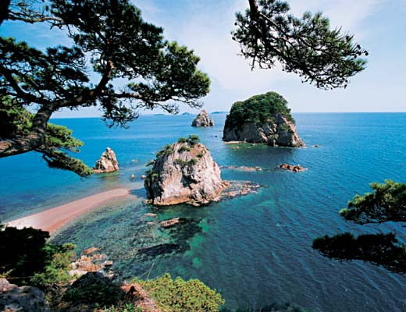
Монгольский кедр.

Slide 24
Монгольский дуб.

Slide 25
Разнообразие животных.
Здесь много копытных – косуль, кабанов, пятнистых оленей.
Обитают редкие
хищники: тигр, куница-харза,
дальневосточный лесной кот, гималайский
медведь.
В заповеднике Кедровая Падь
обитает редкий хищник – леопард.
Здесь
живут черные белки, голубые сороки и
яркоокрашенные утки-мандаринки.

Slide 26
Уссурийская тайга.

Slide 27
Уссурийский тигр.
Главный зверь тайги. Он занесен в «Красную книгу». Охота на него запрещена. Больше всего тигров насчитывается в нетронутых рубками и пожарищ кедровых лесов бассейна реки Уссури. Здесь одна семья хищника живет на территории в 200-250км. Значительно реже встречается в южных отрогах Сихотэ-Алиня, измененных хозяйственной деятельностью человека.

Slide 28
Хозяин тайги.

Slide 29
Побережье Японского моря.

Slide 30
Вывод. Какие факторы характеризуют контрастность.
1.Разный климат: Чукотка – арктический и субарктический; Приморье – умеренный муссонный.
2.Разные природные зоны.
3.Отличаются хозяйственной деятельностью.

Slide 31
Желаю удачи в успешной учебе по всем предметам. Спасибо за урок.

